Slide 1
Samskabende processer

Slide 2
Hvorfor har vi påbegyndt det her arbejde?
Formål:
At arbejdet med pædagogiske psykologiske vurderinger foregår som en inddragende og samskabende proces, samtidig med at en problemstilling undersøges, som kan bidrage til udvikling af gode læringsmiljøer og de fagprofessionelles mestring.
At udvikle helhedsorienteret og tværfaglig praksis omkring PPV’er som en samskabende proces
At udvikle fælles forståelse, sprog og klarhed omkring forskellige standarter/former for PPV’er (skriftlig, proces m.m.)
At kunne kommunikere stringent omkring arbejdet med PPV’er både internt i organisationen og eksternt.
At sikre sammenhæng og synergi mellem de tværfaglige indsatser i praksis og anbefalingerne i PPV.

Slide 3
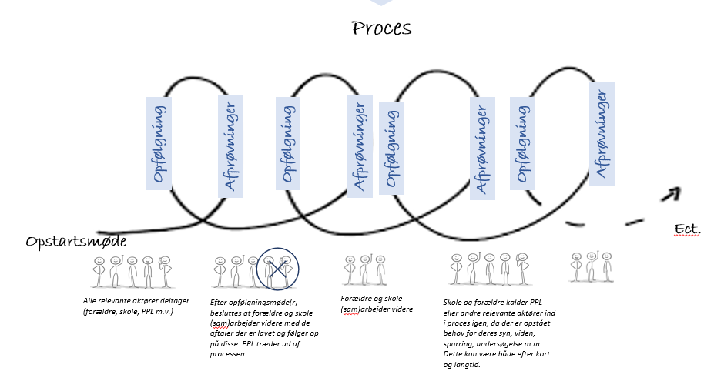
Hvornår?
Når ledelsen/skolen er usikker på elevens udvikling, trivsel og pædagogiske handlinger
Når der er behov for vurdering af special pædagogisk behov
Samskabende proces
Når det er komplekst/udfordrende
Når det bøvler/der er tvivl
Når der er potentiale for at skabe fortsat udvikling, læring og trivsel i almen kontekst
Kan understøtte samarbejde omkring svære overgange (bh→skole, skole→skole)
OBS: Det kan i proces vise sig/vurderes, at der er et støttebehov på over 9 timer, hvorved der laves en skriftlig PPV/opsamling der bygger på alt det der er prøvet af og dokumenteret i processen.
Skriftlig PPV
Direkte til skriftlig PPV uden en samskabende proces sættes KUN i gang ved:
Ingen tvivl om vidtgående behov
Eleven er til skade for sig selv/truet
Link til lovgivning

Slide 4
Hvad er det der især er nyt/anderledes? ‘hvis vi vil have noget andet til at ske, så må de voksne omkring børnene begynde med at gøre noget andet’
Måden at arbejde sammen i proces på og den måde møderne afvikles (mødeform og roller)
PPL’s måde at arbejde på, hvor observationer, undersøgelser mm bliver en del af processen og afprøvninger i praksis– kommer i gang og i proces tidligere end før.
Ny forståelse af en PPV : som en undersøgende proces der kan være med til at udvikle praksis, så der skabes bedre muligheder for at eleven udvikler sig og trives- bla. gennem det at de voksne omkring eleven gør noget andet – sammen.. Og ny skabelon for PPV, der bygger på alt det der er gjort og dokumenteret i den samskabende proces. PPV er stadig et redskab til vurdering af specialpæd. behov hos et barn.
Der er en masse skriftlighed i processen – handleplaner, referater, undersøgelsesnotater, observationsnoter m.m.
Ud og prøv af – tag små skridt i denne retning.
Tror på at vi kan komme tidligere i gang, bedre håndtering af sager, tiltag, samarbejde og lave ‘de rette’ og meningsfulde PPV’er.

Slide 5
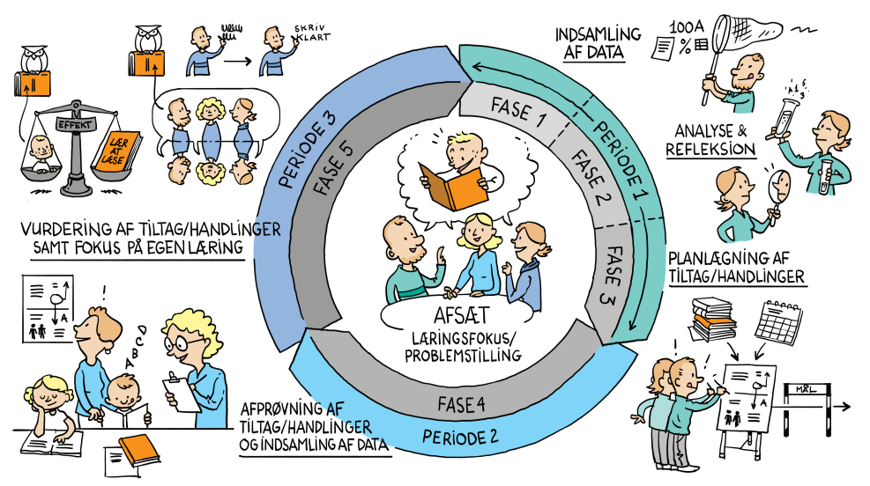
.. med handleplan som omdrejningspunktet, pædagogisk leder som tovholder på processen og PPL der kan træde ind og ud af processen efter behov
Samskabende Proces
Forberedels-møde: Pædagogisk leder og PPL medarbejder(e) forbereder og forventnings-afstemmer forud for møde.
Skriftlig PPV (kun ved vurdering af støttebehov over 9 timer):
KUN hvis det i proces vurderes, at der er et støttebehov over 9 timer laves en skriftlig PPV. Denne tager udgangspunkt i alt det der er afprøvet i den samskabende proces og dermed den dokumentation, som allerede foreligger som en del af processen (handleplan, undersøgelsesnotater m.m.). Se skabelon her (Link).
Notes:
Slidet er interaktivt – dvs. du skal gå i visningsmode og så kan du klikke ind på ”eksempel opstartsmøde”, ”eksempel på opfølgningsmøde og roller”.

Slide 6
Proces opstartsmøde (nogle bruger K møder som opstartsmødet)
Eksempel på opbygning af et opstartsmøde, som sætter processen i gang
Pædagogiske ledere forventning-afstemmer med medarbejdere inden møde mht. mødeform. Det fremgår ligeledes af dagsorden for mødet (Link til eks. på dagsorden)
Ramme-sætning af møde og proces v. pædagogisk leder
Ramme-sætning af mødeform og roller v. procesfacilitator/interviewer på møde (eks. PPL medarbejder, intern ressourceperson eller pæd.leder)
Interview 1: Forældre (evt. 1 af gangen).
Resten af deltagerne
er reflekterende team.
Interview 2: Medarbejdere (evt. 1 af gangen).
Resten af deltagerne er reflekterende team.
Interview 3: evt. andre deltagere. (eks. UU vejleder, socialrådgiver m.v.)
Resten af deltagerne
er reflekterende team.
Opsamling på interviews v. procesfacilita-tor.
(Hvad hørte jeg,hvad fik jeg øje på, hvad var vi optagede af m.m.)
Aftaler om videre arbejde. Alle deltagere får konkrete opgaver med hjem de skal afprøve til næste møde. Skrives i referat og handleplan
Interviews har fokus på;
Hvad går godt
Hvad udfordrer
Hvad vil vi gerne prøve af.
Pædagogisk leder er referent. Kan med fordel skrive på tavle eller på computer der er sat til skærm. Så er det synligt for alle + procesfacilitator kan samle op på baggrund af det.
Mundtlig samtykke fra forældre i forhold til det der sættes i gang –eks. PPL medarbejder skal lave observation. Samtykke skrives ind i referat
Eksempler på interviewskabeloner
Notes:
Slidet er interaktivt – dvs. du kan gå i visningstilstand og så klikke ind på beskrivelse af roller, inspiration til arbejdet med reflekterende team og eksempler på interviewskabeloner

Slide 7
Beskrivelse af roller i både proces og på mødet
Proces og mødeleder
Procesfacilitator/
interviewer
Medarbejderteamet
Forældre
Barnet
Øvrige relevante
Det er den pædagogiske leder, som er mødeleder.
Rollen er:
Tovholder for hele processen
Referent på møder Sender dagsorden og referat ud
Indkalder til møder
Dialog med teamet og forældre
Ansvar for journalisering af handleplan, referat m.m.
Sikre at alle ved, hvilke konkrete handlinger de går ud fra mødet med samt den nødvendige samtykke fra forældre til dette
Rollen som procesfacilitator interviewer er:
Sikre alle er bekendt med deres rolle på møde (interviewperson/reflekterende team)
Interviewe relevante deltagere på mødet
Samle op på pointer fra interviews (hvad blev vi optagede af, hvad tager vi med videre, hvad vil vi hjem og arbejde videre med m.m.)
Denne rolle kan varetages af både PPL medarbejder, intern ressourceperson el. den pædagogiske leder
Medarbejderteamet har to roller:
De bliver interviewet
De fungerer som reflekterende team når andre deltagere bliver interviewet
I interview kan medarbejderne give deres blik på/oplevelse af:
Hvad går godt
Hvad udfordrer
Hvad vil vi gerne prøve af.
Som reflekterende team skal de lytte og efterfølgende reflekteres.
Forældrene har to roller:
De bliver interviewet
De fungerer som reflekterende team når andre deltagere bliver interviewet
I interview kan forældrene give deres blik på/oplevelse af:
Hvad går godt
Hvad udfordrer
Hvad vil vi gerne prøve af.
Som reflekterende team skal de lytte og efterfølgende reflekteres.
Barnet har en central rolle – så inddrag barnets stemme hvis det er muligt!
Det kan vurderes, at barnet er i stand til at deltage på mødet og blive interviewet
Barnet er blevet interviewet forud for møde (eks. af læringsvejleder, intern ressourceperson m.v. og denne agerer barnets stemme på mødet
Barnet er blevet interviewet forud for møde (eks. af læringsvejleder, intern ressourceperson eller anden) og dette interview afspilles på møde
Inddrag relevante fagpersoner alt efter behov og problematik:
Det kan være UU vejledere, SFO medarbejdere, PPL medarbejdere (læringsvejledere, tale-høre, læringsvejledere m.fl.), socialrådgiver, familiebehandler m.m.
Inddrag dem ved at de også indgår i interview, reflekterende team og har en konkret opgave med hjem.

Slide 8
Opfølgningsmøde
Eksempel på opbygning af et opfølgningsmøde, som følger op på de prøvehandlinger hver især har afprøvet
Ramme-sætning af møde v. pædagogisk leder
Ramme-sætning af mødeform og roller v. procesfacilitator på møde (eks. psykolog)
Interview 1: Forældre (evt. 1 af gangen) Resten af deltagerne
er reflekterende teams.
Interview 2: Medarbejdere (evt. 1 af gangen) Resten af deltagerne er reflekterende teams.
Interview 3: evt. andre deltagere.
Resten af deltagerne
er reflekterende teams.
Opsamling på interviews v. procesfacilitator.
Aftaler om videre arbejde. Alle deltagere får konkrete opgaver med hjem de skal afprøve til næste møde. Skrives i referat og handleplan.
Interviews har fokus på;
Hvad har I konkret prøvet af siden sidst
Hvad lykkedes godt
Hvad lykkedes mindre godt
Hvad vil vi gerne prøve af til næste gang. Fortsætte, justere, noget nyt?
Pædagogisk leder er referent. Kan enten skrive på tavle eller på computer der er sat til skærm. Synligt for alle mens der skrives.
Mundtlig samtykke fra forældre i forhold til det der sættes i gang – skrives i referat
Eksempler på interviewskabeloner
Notes:
Slidet er interaktivt – dvs. du kan gå i visningstilstand og så klikke ind på beskrivelse af roller, inspiration til arbejdet med reflekterende team og eksempler på interviewskabeloner

Slide 9
Hvordan kommer man godt i gang?
Bare i gang med at prøve af!!
Udvalgt en case i fællesskab og forberedt, hvem der gør hvad – og så bare prøvet af.
Allerede efter første møde – kunne se, hvor meget denne form kunne.
Kaste sig ud i det – bygge mens man flyver. Ved at komme i gang kan man hurtigt se berettigelsen.
Blot ved en gang lært mange ting både i forhold til forventningsafstemning og form (så bare prøve). Så derfor handler det om at komme i gang med at prøve det af.
Væk med gamle PPV’er – og så tid til processer
Truffet beslutning om at værfe nogle PPVer af- Bund i venteliste og så komme i gang med relevante børn ifht. processer. Men er en udfordring mange steder.
Komplekse sager – er der hvor det måske er godt at begynde og se berettigelsen
Nogle komplekse sager en rigtig god måde at komme i gang og virkelig gøre det tværfagligt. Denne måde styrker skole/hjem samarbejdet, hvor det virkelig giver rigtig god mening at arbejde sammen på denne måde.

Slide 10
For de skoler, der har været med, er dette formen fremadrettet:
”Nu er det denne måde at afholde møder på og den vej vi skal gå fremadrettet. Så skal der gøres erfaringer i forhold til, at det stadig er en øvebane og skal prøves af med forskellige møder, forskellige cases m.m. Men interviewform kan noget uanset hvad sagen handler om. Formen gør, at vi får sagen belyst rigtig grundigt med dem der med omkring barnet.”
”Formen på alle møder fremadrettet er proces. Kommer til at ligne hinanden men med tilpasninger og forskelligt, hvem der er inde over, hvor langtid processen kører m.m. Så i forskellige skaleringer. Møderne kan også køres uden PPL når vi kommer tidligt i gang. For mødeformen kan bare virkelig noget for både forældre og medarbejdere og også tidligere end PPL skulle inddrages”.
”Den her måde vi lægger nedover alt. Ikke sidde og udvælge – er det procesmøde eller gammeldagsmøde. Det er nedover alle møder. Snakker godt ind i den måde vi arbejder med handleplaner på.”
” Vi skal blive helt skarpe på, hvad vi kan gøre med dem der ikke bare har brug for det stykke papir (eks. henvisning BUA). Arbejde rundt om disse. Hvordan hjælpe disse børn. Så handler om hvem man kan og skal lave de her processer på og med”.

Slide 11
Hvor kan du læse mere og finde materialer

